Slide 1
全国大学生电子设计竞赛
设计总结报告撰写与参赛事项指导
主讲人：杨忠孝
Email:yzxiao@uestc.edu.cn
Tel:18981873120
自动化工程学院
2021.07.31
Notes:
各位老师，这次TI的教育者年会终于到了最后一位发言啦，前面有多位老师和专家已经讲了很多很深刻的内容啦，我想大家都很辛苦啦，我不会占用大家太多时间。

Slide 2
壹 设计总结报告评分标准
贰 设计总结报告架构
叁 设计总结报告正文分项分析
肆 设计总结报告的工整性
伍 竞赛设计制作过程安排
陆 竞赛时间规划及注意事项
提
纲
Notes:
我汇报的主要内容是。。。。

Slide 3
壹 设计总结报告评分标准
全国大学生电子设计竞赛作品由基本制作部分、发挥制作部分和设计总结报告3部分组成，总计150/120分。
设计总结报告的评分是一个独立环节，评分过程是在作品通过专家测试前或后进行。
设计总结报告以密封的形式提供给专家组，参照全国大学生电子设计竞赛组委会的评分标准进行评分。
设计报告中应包含题目名称、摘要、目录等10多个内容。

Slide 4
项目 | 内容 | 满分
方案比较设计与论证（14分） | 方案比较 | 4
 | 正确性 | 6
 | 优良程度 | 4
理论分析与计算（14分） | 完成程度 | 8
 | 正确性 | 6
电路图及设计文件（6分） | 完整性 | 4
 | 规范程度 | 2
测试方法与数据（9分） | 方法正确性 | 4
 | 数据完整性 | 4
 | 测试仪器（型号） | l
测试结果分析（4分） |  | 4
设计总结报告的工整性（3分） |  | 3
总分 |  | 50
设计总结报告的评分表

Slide 5
贰 设计总结报告架构
完整、规范的电子设计报告应包含题目名称、摘要、目录、系统设计、单元电路设计、软件设计、系统测试、结论、参考文献、附录等10多个内容。

Slide 6
2.1 题目名称
题目名称必须与全国大学生电子设计竞赛组委会发给的题目名称相同，不能改变。
题目名称后面不能提供参赛设计者的姓名、学校的名称和指导教师的姓名以及相关的标记。

Slide 7
2.2 摘要（写好摘要的关键）
摘要一般在100～300字左右（最多不超过500字）。
摘要的内容应包括目的、方法、结果和结论，包含设计的主要内容、设计的主要方法。
突出特色（如理论性、创新性、可靠性），是胜出或获奖的重要因素。
摘要中用第三人称，不应出现“本文、我们、作者”之类的词语。
英文摘要内容应与中文相对应，一般用第三人称和被动式，已完成的工作用过去时。竞赛时英文摘要可以不要。
关键词按GB/T 3860的原则和方法选取。一般选3～8个关键词。中、英文关键词应一一对应。
中文摘要前加“摘要”，英文摘要前加“Abstract”；中文前加“关键词：”，英文前加“key words：”。

Slide 8
摘要——案例
摘要：单工无线呼叫系统分发射和接收两大部分。发射部分采用锁相环式频率合成器技术，MCl45152和MCl2022芯片组成锁相环，将载波频率精确锁定在35 MHz，输出载波的稳定度达到4×10⁻⁵，准确度达到3×10⁻⁵，由变容二极管V149和集成压控振荡器芯片MCl648实现对载波的调频调制；末级功放选用三极管2SCl970，使其工作在丙类放大状态，提高了放大器的效率，输出功率达到设计要求。接收部分以超大规模AM／FM立体声收音集成芯片CXA1238S为主体；音频功率放大器采用集成芯片LM386，电压放大倍数最大为200，接收波形稳定，无明显失真。

Slide 9
采用PT2262/2272编码／解码电路实现了数据传输业务以及对台号的选择等功能；音频输入和数据输入可自动转换；AT89S52作为整个系统的控制部分，程序设计采用C语言在Keil 51。的编译器上编程实现；显示采用128×64点阵型液晶显示。经测试，整机功能齐全，灵敏度、镜像抑制、信噪比等各项性能指标均达到设计要求。
核心：做什么，怎么做，用啥做，做的咋样
关键词：无线收发技术，锁相环，压控振荡器，编码器，解码器。

Slide 10
2.3 目 录
目录包括设计总结报告的章节标题、附录的内容，以及章节标题、附录的内容所对应的页码。
目录需要单独编制页码
章节标题格式：（目录可以利用word引用自动生成并可设置目录级数）
1
1.1
1.1.1
（1）
①
a
报告的结构、内容、框架一目了然，便于检查、阅读

Slide 11
目 录（案例）
目 录
1．设计任务与要求………………………………………3
1．1 设计任务……………………………………3
1．2 技术指标……………………………………4
1．3 题目评析……………………………………5
2．方案比较与论证………………………………………6
2．1 各种方案比较与选择………………………6
2．2 方案论证……………………………………8
3．系统硬件电路设计…………………………………9
3．1 发射部分电路的设计………………………9
3．2 接收部分电路的设计………………………12
4．系统软件设计………………………………………15
4．1 发射部分程序设计…………………………15
4．2 接收部分程序设计…………………………16
5．系统安装 ……………………………………………18
5．1 PCB板设计和安装……………………………18
5．2 整机结构图及工艺说明 ……………………19
5．3 面板图及可调部件说明 ……………………20
6．系统测试………………………………………………………21
6．1 测试方案……………………………………………21
6．2 测试使用的仪器……………………………………22
6．3 指标测试和测试结果………………………………23
6．3．1 发射部分的指标测试和测试结果……………23
6．3．2 接收部分的指标测试和测试结果……………28
6．4 结果分析……………………………………………3l
7．结论………………………………………………………3l
参考文献 ……………………………………………………32
附录1 使用说明……………………………………………33
附录2 主要元器件清单……………………………………33
附录3 电路原理图及印制板图……………………………34
附录4 程序清单……………………………………………41

Slide 12
叁 电子设计总结报告正文分项分析
3.1 设计任务与要求
  设计任务（可从竞赛题目设计任务书上摘录）
  技术指标（可从竞赛题目设计任务书上摘录）
  题目评析
    评析题目的重点、难点（简洁、明了、客观、公正）

Slide 13
3.2 方案比较与论证（14分）
评分细节：方案比较4 正确性6 优良程度4
各种方案比较与选择 （内容技巧）
提出2到3种总体设计方案进行分析与比较
对设计方案应仔细介绍系统设计思路、工作原理和方框图
分别论述各个方案的特点、实现难易程度以及性价比
对各种方案进行分析、比较其优缺点，说明最终选择的方案
    可从满足技术指标的要求、性价比、电源效率与功耗（工作状态、待机状态）以及当前的实际条件（元件、设备、原材料和技术储备）等几个方面说明最终采用方案的理由
    有的系统需要对技术指标进行分配，并进行相应的说明

Slide 14
3.2 方案比较设计与论证（14分）
方案论证（组织结构技巧）
对所选方案展开论证，工作原理分析，电路介绍，特点比对
可借助插图、流程图、表格、曲线等，论证尽量详细
评价本方案达到的水平、国内外技术现状

Slide 15
3.2 方案比较设计与论证 （架构）
整体方案比较
波形发生器-----专用IC、PLL 、DDS（MCU+PLD）
局部方案比较
数据采集：
可编程放大---模拟开关、数字电位器、D/A芯片
滤波---------模拟滤波器、开关电容滤波
A/D----------VFC、双积分、逐次逼近、闪速并
数据传输--------红外、射频、电力载波
调制解调--------FSK、FM、DTMF
信号处理--------滤波用硬件实现、软件实现
优缺点比较：
是否实现基本要求和发挥部分的功能和指标
实现的难易程度
硬件成本

Slide 16
3.2 方案比较设计与论证（写好方案论证的技术基础）
需要熟知
各种功能电路的实现方法、各种常用芯片的性能；
性能指标的定义：分辨率、线性度、仪表精度等级；
单元电路包括
电源电路、基本放大电路、射频功率放大器电路；正弦波发生器电路、非正弦波发生器电路； 比较器电路、限幅器电路、检波电路；电压／频率变换电路、电压／电流变换电路；光电、红外、超声、金属传感器电路；电机驱动电路
单片机和可编程逻辑器件包括
最小系统；A／D、D／A电路；LED数码管显示电路；LCD显示电路。

Slide 17
3.2 方案比较设计与论证（案例）
1．设计任务与要求
（设计任务与要求完全按照竞赛委员会提供的设计要求）。
2．方案比较与论证
（1）短波调频接收机设计方案1
短波调频接收机设计方案1如图X.X.X所示。系统采用窄带FM/IF芯片MC3361B完成混频、中放解调，以PLL频率合成方法产生稳定的本振，以D/A转换方法控制输入调谐回路的谐振频率，从而实现电调谐。采用MCS-51系列单片机对串行输入锁相频率合成器MCl45155-2的分频比进行预置，通过D／A输出控制电压，采用8279键盘显示电路，以串行E2PROM实现多种程控搜索、电台存储和载波显示。

Slide 18
3. 2 方案比较设计与论证（案例）
（2）短波调频接收机设计方案2
短波调频接收机设计方案2如图X.X.X所示。系统由接收机、频率合成器、单片机系统三部分组成。从天线输入的信号经8-10 MHz带通滤波器滤波、10.7 MHz陷波器陷波后（抑制中频干扰），送入MC3362进行二次混频、鉴频处理，还原出音频信号。MC3362的本振频率由频率合成器产生，并给单片机提供锁台电平，同时单片机系统根据不同的搜索模式产生相应的并行码送至频率合成器，产生不同频率的本振信号，并在数码管上显示出相应信息。

Slide 19
3.2 方案比较设计与论证（案例）
调谐方式采用PLL频率合成方式。利用锁相频率合成技术，可以获得高稳定度的本振信号。通过改变可编程分频器的预置数值，可得到一系列的本振信号，此时本振的稳定度与晶振的频率稳定度相同，而且能在单片机的控制下实现频率步进搜索、自动搜索、预置电台、载频显示等功能。
……

Slide 20
3.2 方案比较设计与论证（案例）
经过方案比较与论证，发射和接收部分的组成框图分别如图X.X.a和图X.X.b所示。其中发射部分的集成电路MCl648、MCl45152、MCl2022、低通滤波器和晶振构成锁相环频率合成器、音频处理器、数据编码器、单片机进行数据处理、按键处理、LCD驱动。接收部分由收音模块、音频输出模块、数据接收模块以及控制模块四大部分组成，单片机起控制作用。电路中既有数字电路又有高频电路，需将高频地和数字地分开，以及高频电路用金属屏蔽隔离，以减小交叉调制等干扰。

Slide 21
3.3 系统硬件设计
系统的总体设计（设计思想、设计步骤），系统的计算。
单元电路的功能以及工作原理的分析（单元具体电路图）。单元电路（或称功能模块）的设计，单元的参数计算。
发挥部分的设计与实现（如完成了发挥部分，应突出该部分，这是很好的采分点）。
电原理图（可列入附录）

Slide 22
3.4 系统软件设计
包括微处理器、DSP和FPGA。
程序总体流程图
各个功能模块流程图
程序清单（可列入附录）
表现出设计：思路/方法/关键电路的确定和电路选型

Slide 23
3.5 理论分析与计算（14分）
评分细则：完成程度8 正确性6
通过硬件电路和软件流程的理论分析和设计，说明性能指标能否达到。
频率计——量程0.1Hz～1MHz，精度0.1%；
温度控制——静态误差<0.2%；
示波器——垂直灵敏度0.1V/div；
理论计算时，注意公式的完整性、参数和单位的匹配，计算的正确性。
注意计算值与实际选择的元器件参数值的差别。
电路图可以采用常用的工程软件工具绘画，应注意元器件符号、参数标注、图纸页面的规范化。
如果采用仿真工具进行分析，则可以将仿真分析结果给出来。

Slide 24
3.5 分析与计算（14分）
求解
电路元件参数——模拟滤波器RC值
软件参数设置——PID控制的比例、积分、微分常数
可以运用
理论公式计算
仿真软件（Matlab、Multisim）
硬件和软件分析时突出重点、难点和有特色部分（手写板输入任意波形）。
把熟知的电路、程序换个角度去描述，有新意
多阅读电子方面的科技论文。
软件描述使用面向对象的程序设计
对象 | LED | KEY
属性 | 点亮状态 | 按键状态
操作 | 扫描 | 功能选择

Slide 25
3.5 理论分析与计算（案例）
可控增益宽带放大器设计可控增益宽带放大器由芯片AD603构成。AD603为单通道、低噪声、增益变化范围线性连续可调的可控增益放大器。
AD603引脚端封装形式和内部结构如图X.X.X所示，引脚端功能如表X.X.X所示。AD603的内部结构由无源输入衰减器、增益控制界面和固定增益放大器三部分组成。图中加在梯形网络输入端（VINP）的信号经衰减后，由固定增益放大器输出，衰减量是由加在增益控制接口的电压决定。增益的调整与其自身电压值无关，而仅与GPOS/GNEG端口差值Ug有关。由于控制电压GPOS/GNEG端的输入电阻高达50MΩ，输入电流很小，片内控制电路对提供增益控制电压的外电路影响很小。
AD603在带宽90MHz时，其增益变化范围为-10～+30 dB；带宽30 MHz时，其增益变化范围为0～+40 dB；带宽为9MHz时，范围为10～50 dB，电路结构如图X.X.X所示。

Slide 26
2个AD603构成的自动增益控制放大器电路如图X.X.X所示。 由2N3904和R12成一个检波器，用于检测输出信号幅度的变化。由C_{AV}形成自动增益控制电压U_{AGC}，流进C_{AV}电容电流为2N3906和2N3904两管的集电极电流之差，而且其大小随第二级AD603输出信号的幅度大小变化而变化，这使得加在两级放大器引脚端l的自动增益控制电压U_{AGC}随输出信号幅度变化而变化，从而达到自动调整放大器增益的目的。
可控增益放大器采用AD603带宽最宽的连接形式如图X.X.X所示，通频带为90MHz，增益为-10～+30dB，输入控制电压Uc的范围为-0.5～+0.5 V，增益和控制电压的关系为：A_{G}（dB）=40×Uc+10
一级的控制范围只有40 dB，使用两级串联，增益为：A_{G}（dB）＝40×U_{Cl}+40×U_{C2}+20

Slide 27
3.6 电路图及设计文件（6分）
评分细则：完整性4 规范程度2
完整性包括：
电路图
单片机、PLD程序（流程方框图、实现的功能以及程序清单，程序很长可在附录中列出程序清单）
规范性包括：
电气、电路符号符合国家标准
程序书写规范（缩进、注释）

Slide 28
3.6 电路图及设计文件（6分）
与理论分析和计算部分合并在一起
示例： X.X.X发射部分程序设计
发射部分的程序主要可分为按键处理模块、液晶显示模块、数据处理模块以及字符转换模块四大部分。
主要程序流程图如图X.X.1所示。程序清单见附录X。

Slide 29
3.7 系统安装
PCB板设计和电路系统安装（PCB图可列入附录）——布局，布线，EMC/EMI；安装步骤，安装工艺，注意事项等。
整机结构图及工艺说明
面板图及可调部件说明

Slide 30
3.8 测试方法与数据处理（9分）
评分细则：方法正确性4 数据完整性4 测试仪器1
系统的性能指标或功能的定义（如灵敏度、信噪比的定义）
测试方案
通常以方框图的形式给出测试方法
测试条件及步骤
测试仪器（名称、型号、测试精度）
选择适当的测试仪器
  直流电压测试采用直流电压表（最好用多位数字表）
  交流电压测试选择几十千赫以下用低频毫伏表
  几百千赫以上用高频毫伏表
  频率测试采用频率计

Slide 31
3.8 测试方法与数据处理（9分）
测试各项都要注明测试条件，如输入信号、输出信号、电源电压；测试仪器以及其它一些需要注明条件
有些数据要进行多次的测量
测试记录数据，绘制图表、曲线
说明达到的技术指标，并和设计要求的技术指标进行比较，说明最终测试指标的精度

Slide 32
3.8 测试方法与数据处理（9分）
要求熟悉
各种指标的定义、测量方法
测量仪器如逻辑分析仪、LC测试仪、频谱分析仪的使用（根据竞赛题目技术要求和作品，正确选择测试仪器仪表和测试方法）
测试内容
功能测试——每个功能是否实现？
性能测试——每项指标的理论值、测量值、误差（列表）
对作品运行测量的数据，要运用科学的方法给予处理：

Slide 33
3.8 测试方法与数据处理（案例）
接收部分的指标测试和测试结果
接收部分主要指标是接收的灵敏度、信噪比以及其镜像抑制。测试结果如表X.X.1所列。
（1）接收机灵敏度
1）定义
接收机的灵敏度是指在给定的音频输出信杂比下，产生标称输出功率所需要的最小信号电平。
2）测试方法
测量电路如图X.X.1所示，将K固定在2位置。
（a）调频信号发生器的载波频率为35 MHz，调制频率1 kHz，频偏±75 kHz，接收机的音调平位，按失真最小调谐，调节音量，使其输出为标准输出功率。
（b）改变输入信号电平及接收机的音量，使输出保持标准输出功率，而用滤基波法测得的信噪比达到30 dB（相当于失真3％），此时的输入信号电平为使用灵敏度。
（c）测量还可以在其他测量频率、频偏以及信噪比下重复进行。

Slide 34
3.8 测试方法与数据处理（9分）
表X.X.1 接收部分参数测量
基本参数 | 测量条件 |  | 测试数据 | 单位
灵敏度 | 测量频率：35 MHz 频偏：土75 kHz 信噪比：30dB（滤基波法） | 调谐方法：失真最小 输出功率：标准输出功率 音调：平直位置 | 10 | μV
信噪比 | 测量频率：35 MHz 频偏：土75 kHz（去调制法） | 调谐方式：失真最小 输出功率：标称有用功率 音调：平直位置 | 60 | dB
镜像抑制 | 测量频率：88、108 MHz 取指标较差一点 频偏：土22．5 kHz | 调谐方法：噪声最小 输出功率：标准输出功率 音调：窄带位置 | 40 | dB

Slide 35
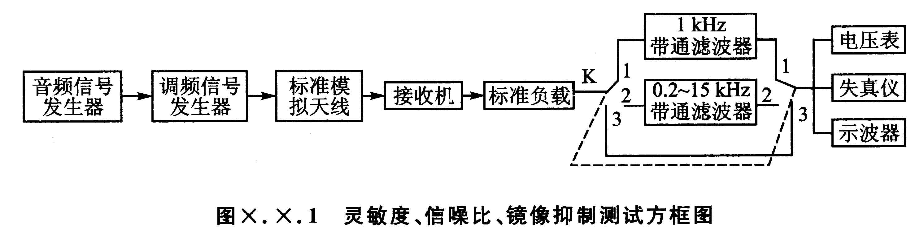
3.8 测试方法与数据处理（9分）
给出必要的框图，有助于原理说明和理解，减少冗长的文字叙述

Slide 36
3.9 测试结果分析（4分）
结论包括：
是否达到题目要求（技术指标），对整个作品作一个完整、结论性评价。
对测试结果和数据进行误差分析（可以利用Matlab等软件工具制作图表）
不足改进意见
通过测试对作品要有一个结论！

Slide 37
3.9 测试结果分析（4分）
表X.X.1 完成的功能和达到的技术指标
序号 | 具体要求 |  | 实现情况
1 | 基 本 要 求 | 发射频率为30～40 MHz之间传送一语音信号，发射峰值 功率不大于20 mW，输入采用话筒和线路输入 | 全部完成，发射频率为35 MHz，输出功率为19.59 mW
2 |  | 制作一个从站，接收频率和主站对应，采用电池组供电，用耳机收听语音信号 | 全部实现，且收听语音信号清晰
3 |  | 传送信号为300～3400 Hz的正弦波时，去掉收、发天线，加一个20 dB衰减器连接主、从站，观察从站耳机处的接收波形是否失真 | 全部完成，波形无明显失真情况
4 |  | 主、从站距离不小于5 m | 实现
5 |  | 收发天线采用拉杆或导线，小于等于1m | 完成，拉杆天线0.95m

Slide 38
肆 设计总结报告的工整性(3分)

Slide 39
4.1 科技论文撰写格式：
章节编号平左顶格，编号与标题间空一个汉字。
正文采用中文宋体四号，英文Times New Roman
文中图和表要先有说明再有图表。
图要清晰、并与文中的叙述要一致，对图中内容的说明尽量放在文中。
图序、图题（图注）居中排于图的正下方；
表序、表题（表头）居中排于表的正上方；
表格四周封闭，表跨页时另起表头。
图和表中的注释、注脚为六号宋体；

Slide 40
4.1 科技论文撰写格式：
数学公式居中排，公式中字母正斜体和大小写前后要统一，使用公式编辑器；
公式另行居中，公式末不加标点，有编号时可靠右侧顶边线；
若公式前有文字，如例、解等，文字顶格写，公式仍居中；
公式中的外文字母之间、运算符号与各量符号之间应空半个数字的间距；
若对公式有说明，可接排，如：“式中，A—XX（双字线）；B—XX”，当说明较多时，则另起行顶格写“式中A—XX ”；回行与A对齐写“B—XX”；
公式中矩阵要居中，且行列上下左右对齐；

Slide 41
4.1 科技论文撰写格式：
一般物理量符号用斜体，如f（x）；
矢量、张量、矩阵符号一律用黑斜体；
计量单位符号、三角函数、公式中的缩写字符、温标符号、数值等一律用正体；
使用法定计量单位，一律用符号表示，不用汉字；
下角标若为物理量一律用斜体；
拉丁、希腊文或人名缩写用正体；
物理量、技术术语和缩写全文统一，采用国际标准；

Slide 42
4.2 GB/T 7714《文后参考文献著录规则》
专著、论文集、学位论文、报告
[序号]主要作者．文献题名．出版地：出版社，出版年．起止页码．
期刊文章
[序号]主要作者．文献题名．刊名，年，卷（期）：起止页码．
参考文献中的作者是英语拼写的，姓在前，名在后。参考文献在正文中应标注相应的引用位置，在引文后的右上角用方括号标出。

Slide 43
4.3 文献类型和标志代码
普通图书 M
会议录 C
汇编 O
报纸 N
期刊 J
学位论文 D
报告 R
标准 S
专利 P
数据库 DB
计算机程序 CP
电子公告 PB
磁带 MT
磁盘 DK
光盘 CD
联机网络 OL

Slide 44
4.4 文献格式
普通图书
[1] 赵凯华,罗蔚茵.新概念物理教程:力学[M].北京:高等教育出版社,1995.
论文集、会议录
[2] 中国力学学会.第3届全国实验流体力学学术会议论文集[C].天津:[出版者不祥],1990.
科技报告
[3] U．S．Department of Transportation Federal Highway Administration. Guidelines for handling excavated acid-producing materials, PB 91-194001[R]. Springfield: U.S. Department of Commerce National Information Service,1990.
学位论文
[4] 张志祥. 间断动力系统的随机扰动及其在守恒律方程中的应用[D].北京:北京大学数学学院,1998.

Slide 45
设计总结报告的工整性（案例）
专利文献
[5] 刘加林. 多功能一次性压舌板:中国,92214985.2[P].1993-04-14.
标准
[6] 国家标准局信息分类编码研究所.GB/T 2659-1986 世界各国和地区名称代码[S]//全国文献工作标准化技术委员会.文献工作国家标准汇编:3.北京:中国标准出版社,1988:59-92.
期刊
[7] 陶仁骥.密码学与数学[J].自然杂志,1984,7（7）:527.
报纸
[8] 丁文祥. 数字革命与竞争国际化[N].中国青年报,2000 -11-20（15）.
电子文献
[9] 萧 钰.出版业信息化迈入快车道 [EB/OL]. （2001-12-19）[2002-04-15]. http://www.creader.com/news/20011219/200112190019.html.

Slide 46
设计总结报告的工整性（案例）
引用文献格式，GB/T 7714-2015图书馆 知网 可以直接生成
https://kns.cnki.net/kns8/AdvSearch?dbprefix=SCDB&&crossDbcodes=CJFQ%2CCDMD%2CCIPD%2CCCND%2CCISD%2CSNAD%2CBDZK%2CCCJD%2CCCVD%2CCJFN%2CCCJD

Slide 47
附录包括：
元器件明细表
仪器设备清单
电路图图纸
设计的程序清单
电路使用说明等
元器件明细表包含：
序号
名称、型号及规格（如电阻器RJl4-0.25W-510Ω士5％）
数量
备注（元器件位号）
附录包括：
仪器设备清单包含：
序号
名称、型号及规格
主要技术指标
数量
备注（仪器仪表生产厂家）
电路图图纸要注意选择合适的图幅大小、标注栏。
程序清单要有注释、总程序功能和分段程序功能的文字说明等内容。

Slide 48
设计总结报告的工整性（组委会要求）
《设计报告》写作装订
参赛学生在撰写《设计报告》时应注意，报告封面及每页纸上均不得出现参赛队的学校、代码、姓名等文字，否则取消评审资格。
报告正文长度严格限制为A4纸8页以内，首页另附300字以内的设计报告中文摘要，正文采用小四号宋体字，行距固定值22磅，标题字号自定，纵向打印。《设计报告》每页上方必须留出3cm以上空白，空白区域内不得有任何文字，每页右下端注明页码。

Slide 49
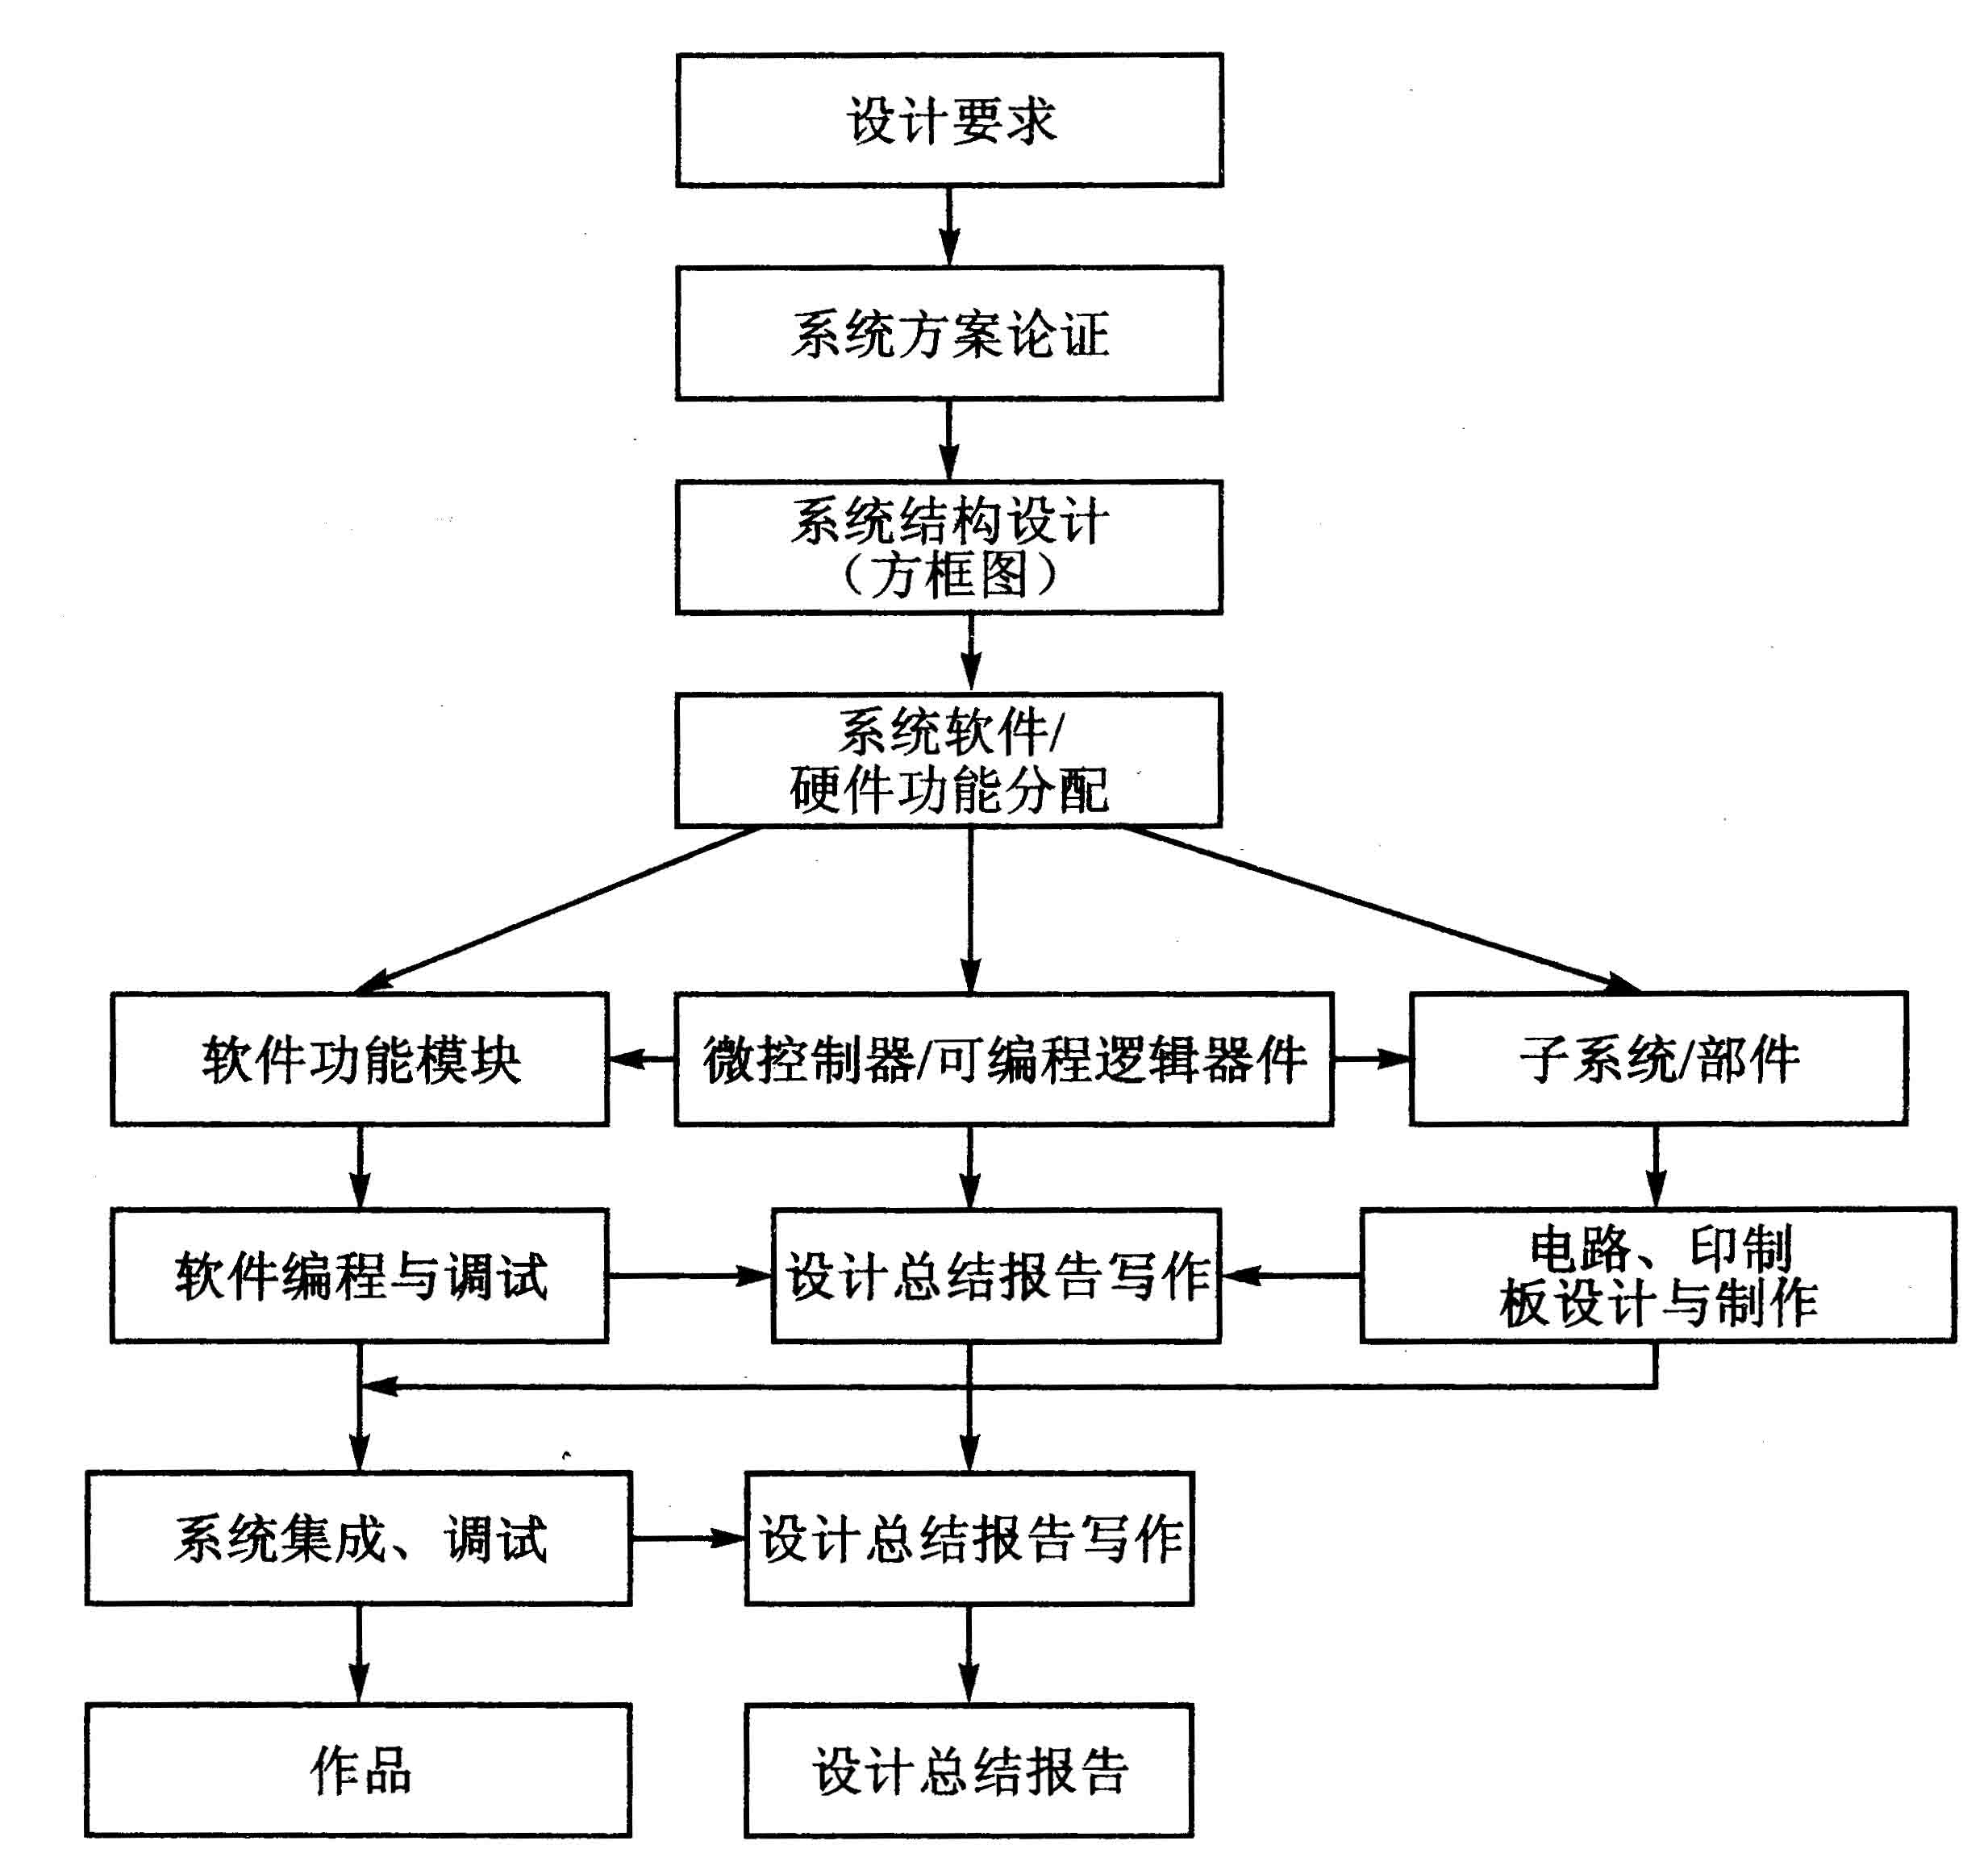
伍 竞赛设计制作过程
选题后要做的事：

Slide 50
5.1 题目选择
全国大学生电子设计竞赛作品设计制作时间是4天3晚，3人一组。竞赛题目一般为5～6题，题目在竞赛开始时（第1天的8：00）开启。
选择题目按照如下原则进行：明确设计任务，即做什么？
选择题目应注意题目中不应该有自己小组的知识和技术盲点，即要能够看懂题目要求。
明确系统功能和指标，即明确做到什么程度。题目中的设计要求一般分基本要求和发挥部分两部分，各占50分。应注意的是基本部分的各项分值题目中是没有给出的，但在发挥部分往往会给出各小项的分值。选择时要仔细分析各项要求，综合考虑基础和发挥两部分的要求，选择合适的方案，为设计打下良好的基础，以期取得较好的成绩。

Slide 51
5.2 竞赛设计制作过程（看看自己的资源）
确定是否具有完成该设计的元器件、最小系统、开发工具、测量仪器仪表等条件。
在没有对竞赛题目进行充分分析之前，一定不能够进行设计。
题目一旦选定，原则上是应保证不要中途更改。

Slide 52
5.2 竞赛设计制作过程
系统方案论证：
方案论证可以分为总体实现方案论证、子系统实现方案论证、部件实现方案论证几个层次进行。

Slide 53
（1）确定设计的可行性
原理的可行性。解决同一个问题，可以有许多种方法，但有的方法是不能够达到设计要求的。
元器件的可行性。 如采用的器件是微控制器还是可编程逻辑器件，是否采购得到。
测试的可行性。有无所需要的测量仪器仪表。
设计、制作的可行性。如难度如何，本组队员是否可以完成。
时间的可行性。如4天3晚能否完成。

Slide 54
（2）明确方案的内容（系统的外部特性、系统的内部特性和
系统的测量方法和仪器仪表）
系统的外部特性：
（a）系统具有的主要功能。
（b）引脚数量及功能。
（c）输入信号和输出信号形式（电压、电流、脉冲等）、大小（量级），相互之间的关系。
（d）输入信号和输出信号相互之间的关系，写出函数表达式，关系为线性还是非线性。
（e）测量仪器仪表与方法。

Slide 55
系统的内部特性：
（a）系统的基本工作原理。
（b）系统的实现方法是数字方式、模拟方式还是数字模拟混合方式。
（c）系统的方框图。
（d）系统的控制流程。
（e）系统的硬件结构。
（f）系统的软件结构。
（g）系统中各子系统、部件之间的关系，接口，尺寸及安装方法。

Slide 56
系统的测量方法和仪器仪表：
（a）仪器仪表的种类。
（b）仪器仪表的精度。
（c）测量参数形式。
（d）测量方法。
（e）测试点。
（f）测量数据的记录与处理，如表格形式；数据处理工具，如Matlab。

Slide 57
（3）安装制作与调试
安装、制作需要考虑的问题：
（a）安装工具。
（b）元器件选择与采购。
（c）最小系统的采用，如微控制器、可编程逻辑器件的选用。
（d）印制板设计与制作，包括低频、高频、数字、模拟、数模混合、地、EMC。
（e）子系统、部件安装制作的顺序。

Slide 58
（3）安装制作与调试
调试需要考虑的问题：
（a）调试参数；
（b）调试方法；
（c）调试需要的仪器与仪表。
（d）软／硬件的协同，如何修改软件及硬件。
（e）测量数据的记录与处理

Slide 59
陆 竞赛时间规划及注意事项
6.1 竞赛时间规划
第1天8：00开始
确定竞赛题目2小时
确定设计方案6小时
设计电路原理图、印制板图，尽快拿出元器件清单
设计程序方框图、功能模块程序
设计总结报告整体结构。
完成部分模块的设计。
第2天
继续完成设计和开始进行单元模块电路的制作。

Slide 60
第3天
开始整机的组装和调试。调试时，首先应该完成功能调试，然后进行指标调试。
第4天
主要是进行系统的功能和指标调试。
总装调试阶段，一定要格外小心，通电前一定要两人以上进行核对和检查。
作品应该在第4天的下午全部完成。到第4天的下午没有完成的功能和指标，就不要再做了。很有可能为了追求更好的指标或更完全的功能，将已经完成的部分弄坏，前功尽弃。

Slide 61
负责设计总结报告写作的队员，要根据软件和硬件设计队员提供的电路设计图纸、程序清单等设计资料，按照设计总结报告写作要求进行整理。
到第4天的上午，设计总结报告应该可以全部完成，有缺省的应该是测试数据部分，因为作品此时可能还在调试过程中。测试数据部分可以在作品调试完毕，竞赛结束前补充到设计总结报告中去。

Slide 62
竞赛第4天20：00竞赛结束，上交设计报告、制作实物及《登记表》，由赛场巡视员封存。封存时应注意文件完整，作品要妥善包装。
注意在作品和设计总结报告中，一定不能够出现参赛队学校名称、参赛队员和指导教师的姓名以及相关标记。包装要防振，要能够防止运输和搬运过程的冲击和振动。
建议：各组同学在第4天下午将报告发给指导老师审视一下！

Slide 63
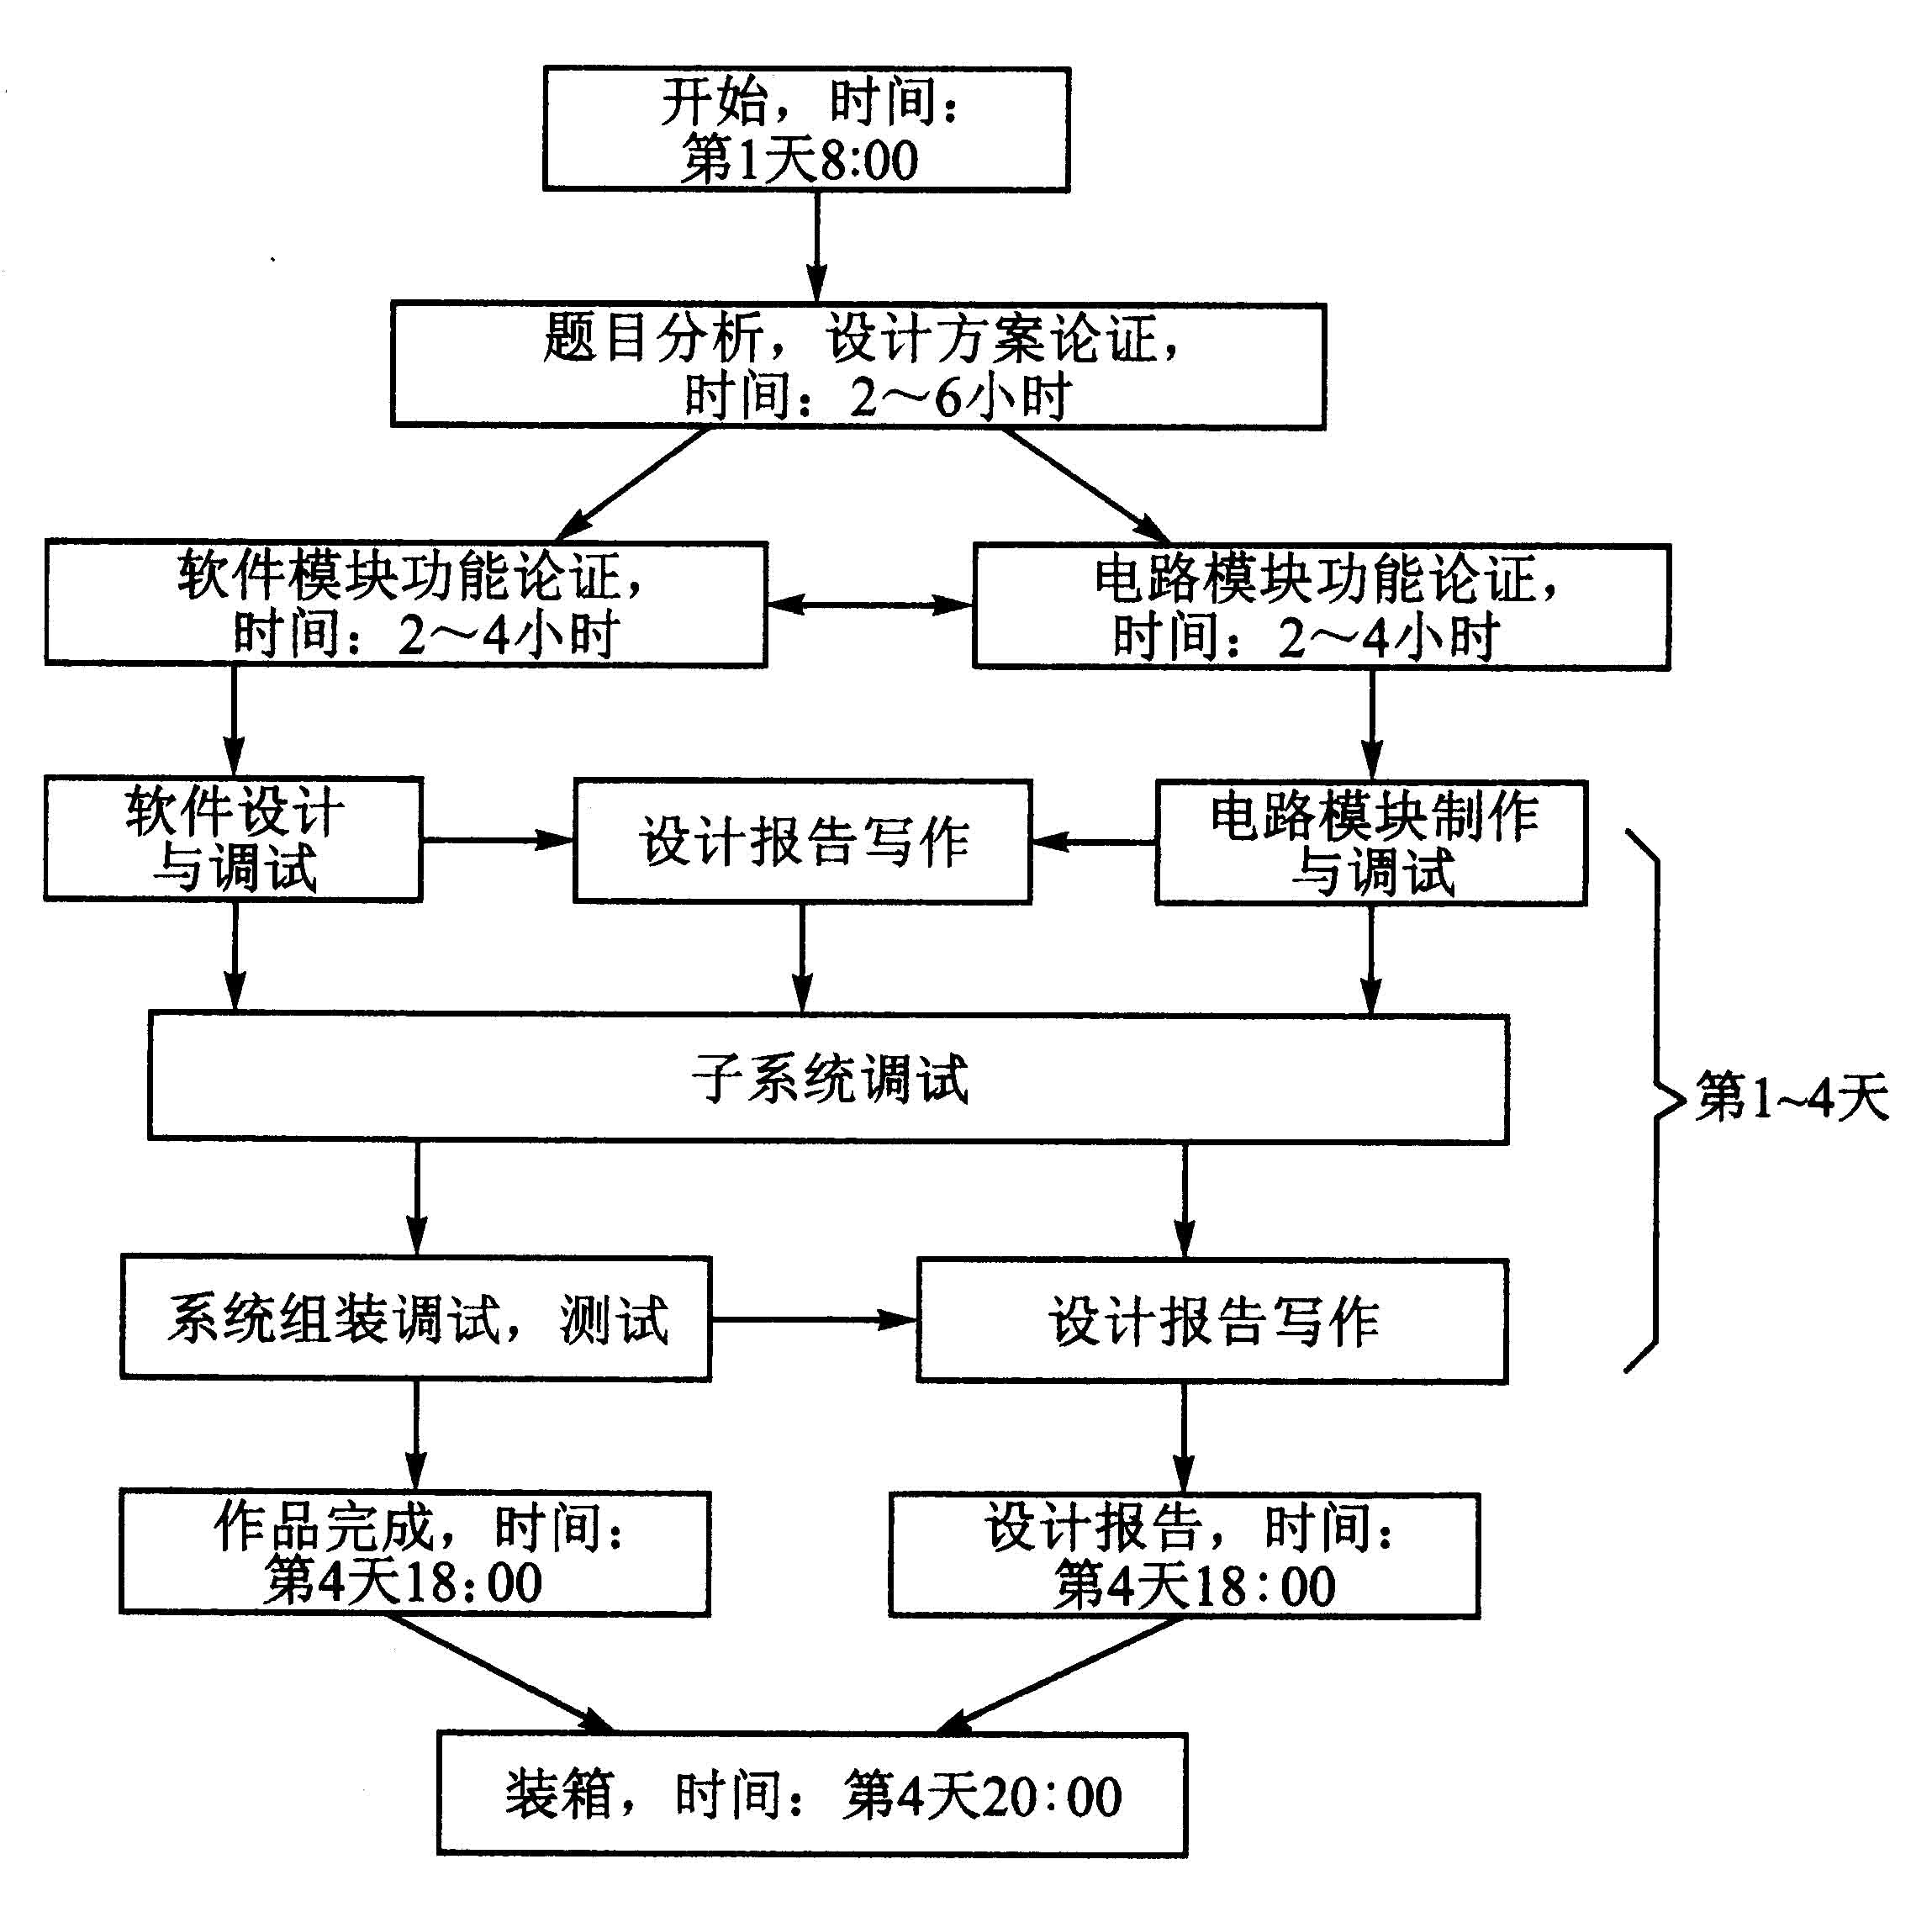
陆
竞赛时间规划及注意事项

Slide 64
陆 竞赛时间规划及注意事项
6.2 竞赛期间注意事项
合理运用时间（时间非常宝贵做事要有决断，决定后坚决不变）
合理睡觉（头两天安排适当时间睡觉，不可能几天几夜不睡觉）
合理吃饭喝水（吃干净饭，莫吃凉菜和放得过久的饭菜；不喝不洁的水，不吃冰糕和凉茶等）
睡觉不贪凉，也要预防中暑
可以备一点感冒药，藿香正气水，泻立停啥的

Slide 65
祝大家好运
谢谢大家聆听！
电子科技大学：杨忠孝
E-mail：yzxiao@uestc.edu.cn
Tel：18981873120

